Slide 1



Slide 2


一例车祸多发伤合并CRAB感染的真实病例

Slide 3

● 病例简介
摘要
1.独特性：患者右主支气管断裂合并胸腔重症感染，在VV-Ecmo支持下行右上肺切除术及右主支气管断端吻合术
2.背景：患者2025.10.14因“挤压致全身多处疼痛伴呼吸困难2小时”收治安医，17日转入我院。患者右侧主支气管锻炼，合并胸腔感染。

Slide 4
● 患者基础信息
1.人口学信息：52岁，男性，工人，合肥市肥东县
2.主诉：挤压致呼吸困难3天
3.既往史：既往史:一般健康状况:良好;疾病史:无疾病史;传染病史:有，外院诊断为梅毒，苄星青霉素使用中;
预防接种史:不详;手术外伤史:手术:无;外伤:有，2025.10.14车祸致全身多发伤:输血史:无;
过敏史:无。

Slide 5
● 入院后检查
1.体格检查：
T37.0℃P78次/分R20次/分BP130/70mHg。患者由外院120平车转入，镇静镇痛肌松状态;全身散在破溃，双侧瞳孔不等大，左侧约3.5m、右侧约2.0mm，对光反射迟钝;血管活性药物应用中，经口插管有创通气，听诊右肺呼吸音消失、左肺呼吸音粗，可闻及低调的湿啰音，右侧胸腔闭式引流管接水封瓶，可右少许血液及气泡溢出，心律齐，78次/分，未闻及明显的病理性杂音。
2.辅助检查：
2025.10.15(安医大高新区)颅脑、胸部、腹盆腔、气管三维重建:1、右主支气管断裂伴
支气管胸膜瘘，右主支气管内痰栓，脑实质未见明显异常密度，颅骨未见明显骨折现象 4、鼻腔及蝶窦内积液，双侧中耳乳突炎 5、气管插管及右侧胸腔引流术后 6、右侧液气胸伴右肺不张，双侧颈根部、胸腹壁皮下及纵膈气肿 7、肺内散在高密度影，考虑创伤性湿肺伴肺内感染可能 8、右侧肩胛骨骨折，双侧多发肋骨骨折、12右侧横突骨折可能 9、腹盆腔积液，未见明显的外伤性改变。

Slide 6
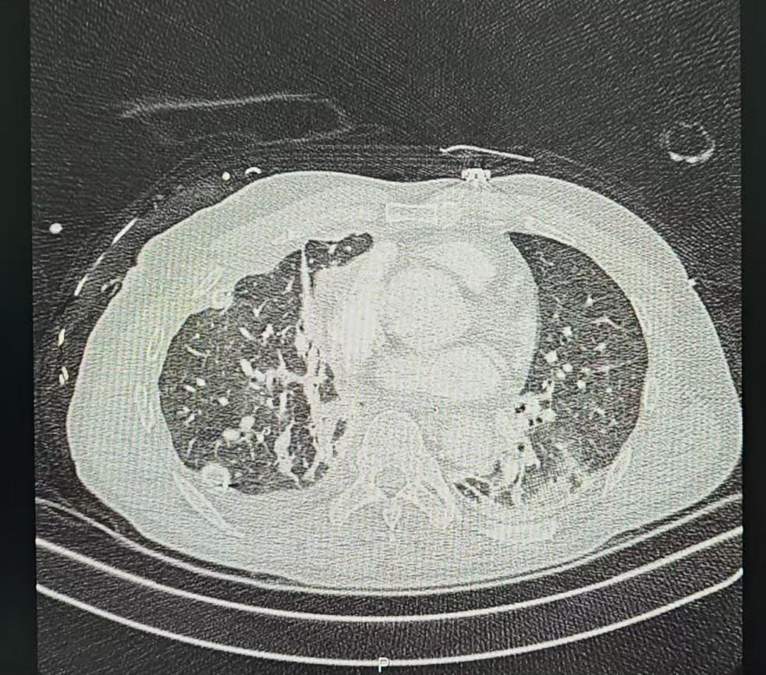
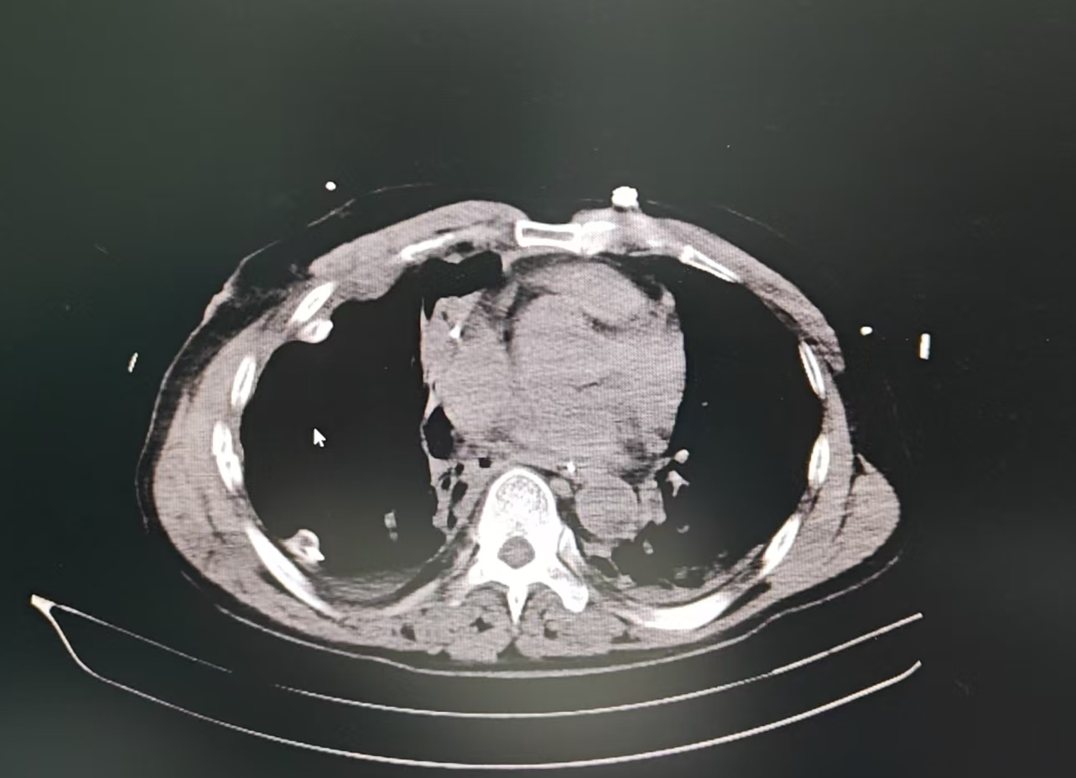
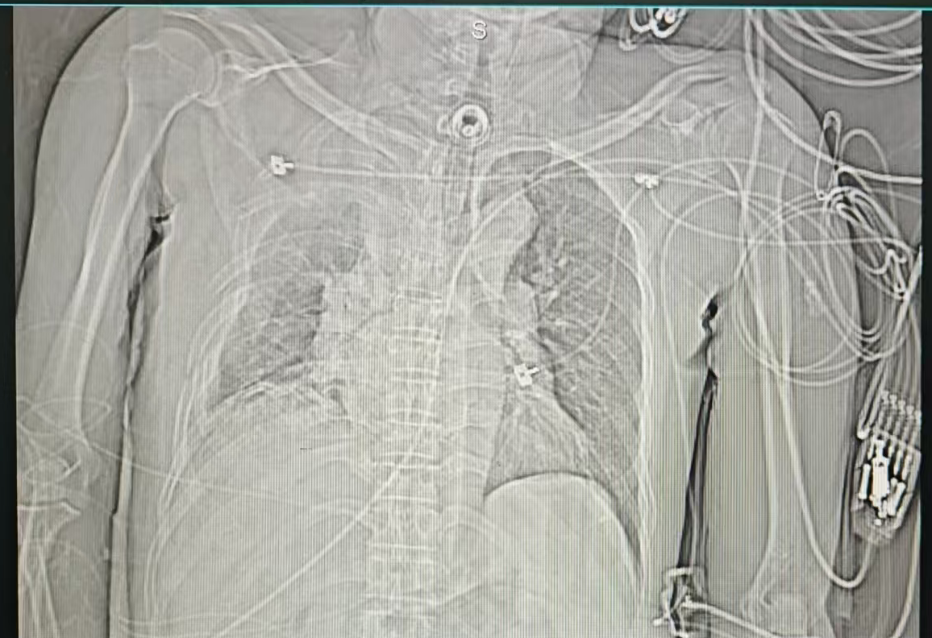
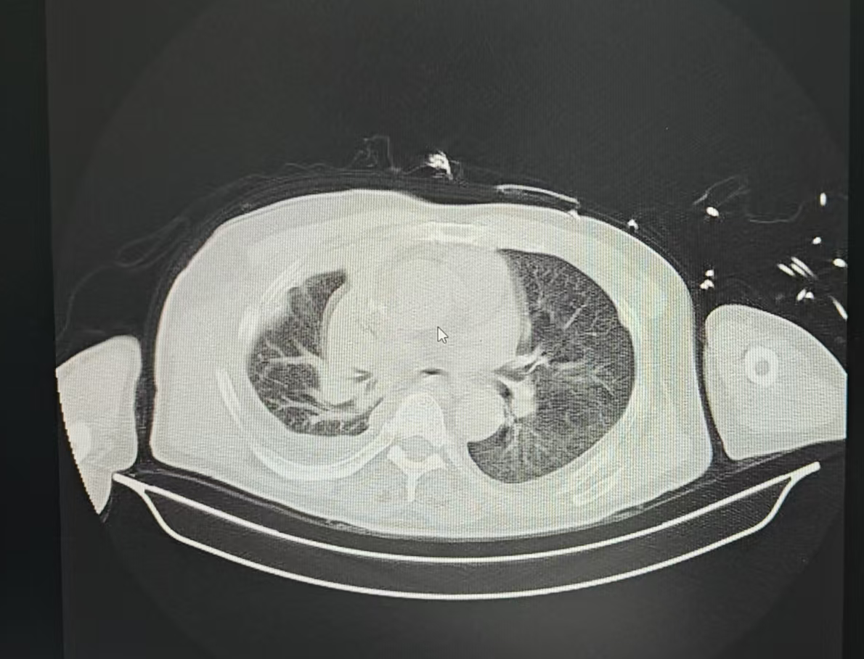
● 入院后检查
3.影像学检查：

Slide 7
● 诊断评估
诊断评估
1.初步诊断：1.创伤性支气管断裂2.多处损伤3.创伤性血气胸4.Ⅱ型呼吸衰竭5.肺挫伤6.创伤性休克7.创伤性皮下气肿8.纵隔气肿9.(双侧多发)肋骨骨折10.(右侧)肩胛骨骨折11.横纹肌溶解症12.肾功能不全13.腰椎骨折14.梅毒
2.诊断依据：灌洗液检出鲍曼不动杆菌、肺炎克雷伯杆菌
3.鉴别诊断：慢性阻塞性肺疾病：病史时间短

Slide 8
● 治疗过程
1.药物：依拉环素 70mg q12h+头孢他啶阿维巴坦 2.5g q8h
2.手术：10.17日在全麻下在VV-Ecmo支持下行右上肺切除术及右主支气管断端吻合术

Slide 9
● 治疗过程
3.微生物/病理结果：灌洗液检出鲍曼不动杆菌、肺炎克雷伯杆菌，依拉环素敏感，多粘菌素敏感，其他耐药
4.方案调整：亚胺培南西司他丁钠使用3天，效果不佳，感染加重，根据灌洗液NGS结果（CRAB）调整为依拉环素联合头孢他啶阿维巴坦抗感染治疗。
5.指标追踪：体温计炎症指标逐渐改善

Slide 10
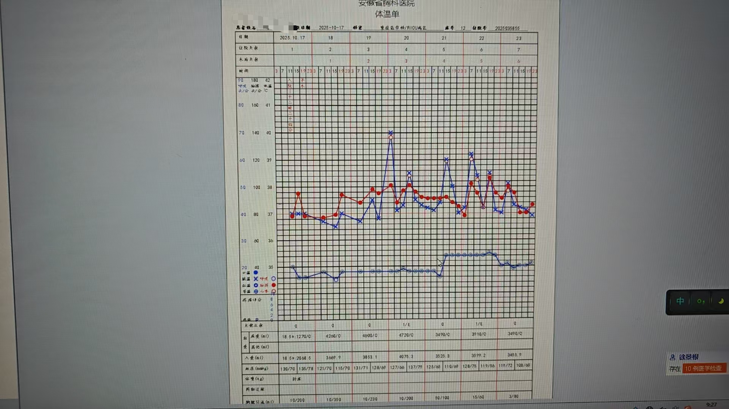
● 治疗过程
3.时间轴记录:(折线图)

Slide 11

● 诊疗体会
1.疗效评价：依拉环素在CRAB重症肺炎抗感染中取得良好效果，且不良反应较少
2.局限性：未行血药浓度监测
3.结论：强化病原学筛查后可改善CRAB肺炎预后

Slide 12
感谢观看
敬请指导

